Slide 1

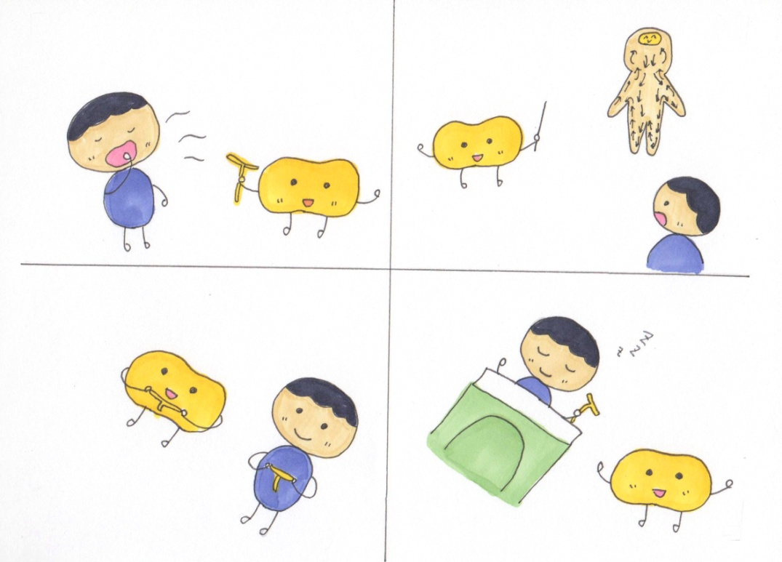

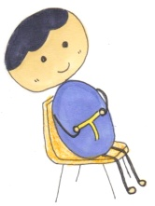
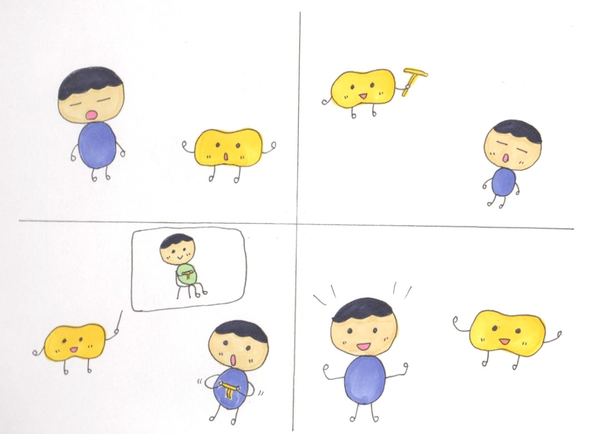
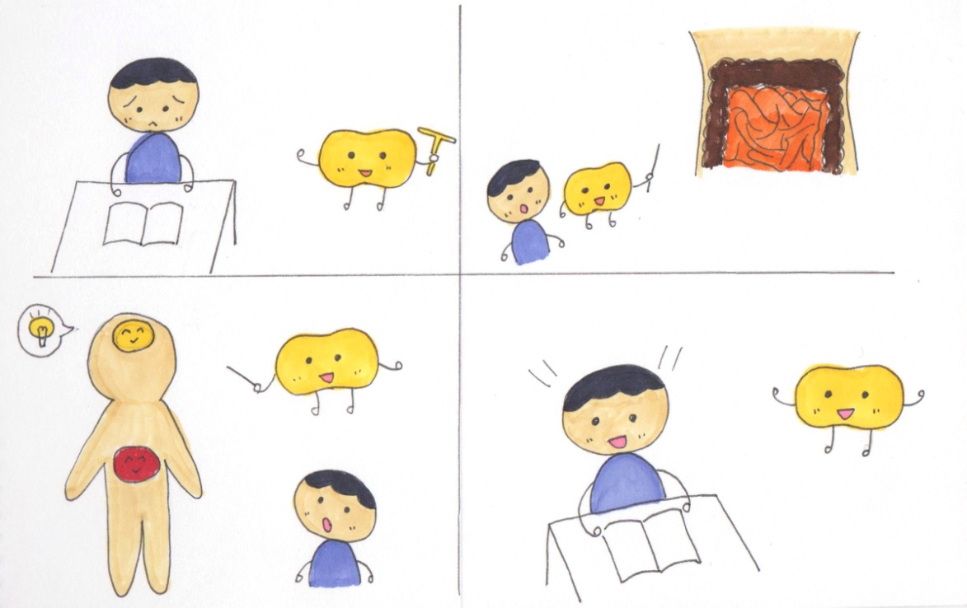
脳活性塾ブレインアップ
ILCHI Brain UP こども脳教育 六甲道教室
TEL 078－855－6261
よく寝れないなー
おへその周りには
たくさんの血液が集まってます。
へそヒーリング
しながら寝よう
腸は「第２の脳」と呼ばれるほど、脳と関係しています。
『へそヒーリング』で腸を活性化させて、脳をフル稼働させましょう＾＾
へそヒーリングすると循環が良くなって、寝やすくなります
4
3
2
1
もう眠いよ
おやすみ
やる気アップ、
集中力アップ
あー、まだ眠いよー
じゃ、へそヒーリング
しよう
集中できないなー
学校に行かなくちゃ
いけないよ
そんな時も
へそヒーリング
へそヒーリング？
腸からドパミン、コレシストキニンが作られます。
1
2
1
2
やる気がでて、集中力がアップするよ
3
4
わぁ、頭がすっきり、
眠気が覚めたよ！
ﾋﾟｶﾋﾟｶ
3
4
わぁー、
集中できるようになったー
おへそを、
このように
ポンピングしてみて
やったねー
ﾎﾟｶﾎﾟｶ
成績が
アップするね

